Slide 1
인젠트 ECM NewFace Toy Project
데이터 이행계획서
DS-02
2023 Inzent
ECM Business Team
2023.04
인젠트

Slide 2
개정 이력
버전 | 변경일 | 변경내용 | 작성자 | 승인자

Slide 3




XTORM 데이터 이행 방안
As-Is 시스템
To-Be 시스템
XTORM
XTORM
XTORM
2
물리적 파일 이관
Archive Agent
Archive Agent
Mig Agent
To-be 변경
스토리지
Database
스토리지
Database
1
DB Data 이관
순번 | 구분 | 사전 준비 내역 | 수행 | 비고
1 | DB 데이터 이관 | As-Is 서버 접근 요청 (방화벽, 계정 등) DB 접근 TOOL | XTORM 신규 스키마 To-Be영역 생성 As-Is XTORM DB 데이터 To-Be 이관 (ETL, DBLINK 또는 DBA를 통한 전체 Data 적재) 이관 DB 데이터 검증 (쿼리) | 작업 시점 기준으로 1차 이관을 진행하며 증분 데이터의 경우 일정 조율하여 데이터 이관
2 | 물리적 파일 이관 | 신규 시스템 < -- > 기존 시스템 방화벽 오픈 (양방향 / 특정포트) | As-Is 시스템 Archive Agent를 활용하여 To-Be 서버로 파일 이관 (기존 XTORM < -- > 신규 XTORM Agent 통신 활용) DB 인덱스 및 위치정보를 이용하여 데이터 마이그레이션 | 기존 시스템에 이관용 XTORM 추가 구성 작업 시점 기준으로 1차 이관을 진행하며 증분 데이터의 경우 일정 조율하여 데이터 이관
3 | 검증 및 정합성 체크 | 없음 | 이관 데이터 대상으로 랜덤 이미지 조회 전체 카운트 검증

Slide 4
기간 산정
KEB하나은행 이미지 데이터 이관 소요시간 산정
1) 대상 건수(용량) 및 작업정보(2023.04기준)
2) 대상 스토리지 (1차 SAN, 2차 SAN→ 신규 SAN 스토리지) - 2차(SAN)스토리지 데이터 선 이관 후 1차(SAN) 스토리지 이관
대상파일건수 | 694,889,800 | 건
대상 용량 | 70 | TB
하루 작업 시간 | 12 | 시간
초당 전송 건 | 150 | 건
3) 데이터 이관
구분 | 작업내용 | 상세 내역 | 처리 건수 (12시간 기준) | 전체 건수 | 소요 기간 | 비고
사전 작업 | 솔루션 환경 설정 | 마이그레이션을 위한 환경 구성 |  |  | 1주
DB | 마이그레이션 | 1) ETL 프로그램 개발 2) 데이터 마이그레이션 |  | 7억 건 | 1주 ~ 2주 | DBA 지원 시 빠른 수행 가능
이미지 파일 | 마이그레이션 | 이미지 마이그레이션 | 약 650만 건 | 7억 건 | 약 107일(4개월) | 증분 데이터 수시 적용
Total |  |  |  |  | 약 5개월
※ 산정 건수 및 속도는 네트워크 및 서버 성능에 따라 차이가 발생 할 수 있습니다.

Slide 5
데이터이행 일정
구분 | 6 | 7 | 8 | 9 | 10 | 11 | 12 | 1 | 2
전환
이벤트
데이터이행 계획수립
이미지 데이터 마이그레이션 2차
이미지 데이터 마이그레이션 3차
이미지 데이터 마이그레이션 최종
이미지 데이터 마이그레이션 1차
이미지 데이터 마이그레이션 개발 및 테스트
이행 시나리오 수립
데이터이행 완료
통합테스트 1차
통합테스트 2차
통합테스트 3차
전점 테스트
시범점 테스트
OPEN
구분 | 수행 Task | 수행 Task 설명 | 수행 예정일
 |  |  | 시작예정일 | 종료예정일
분석 | 이행요구사항정의 | 이행대상범위파악 | 2023.05 | 2023.05
설계 | 데이터 이행계획 수립 | 데이터 이행범위 확정, 이행 상세계획 수립, 이행계획서 검토 | 2023.05 | 2023.05
개발 | 이행프로그램 개발 | 이미지 파일 메타 데이터 마이그레이션 프로그램 개발 및 테스트 | 2023.06 | 2023.06
 |  | 이미지 파일 마이그레이션 프로그램 개발 및 테스트 | 2023.06 | 2023.06
테스트 | 이행프로그램 테스트 | 이미지 파일 마이그레이션 테스트 | 2023.06 | 2023.06
데이터 이행 및 검증 | 이미지 마이그레이션 수행 | 이미지 파일 및 메타 데이터 마이그레이션 1차 수행 | 2023.07 | 2023.10
 |  | 이미지 파일 및 메타 데이터 마이그레이션 2차 수행 | 2023.11 | 2023.11
 |  | 이미지 파일 및 메타 데이터 마이그레이션 3차 수행 | 2023.12 | 2023.12
 | 이행계획 최종확정 | 데이터 이행계획 최종확정, 데이터 이행 준비 | 2023.11 | 2024.01
 | 데이터 이행 및 완료 | 데이터 최종이행, 데이터 이행 최종검증 | 2024.02 | 2024.02

Slide 6
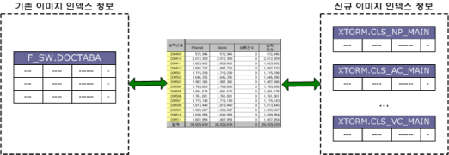
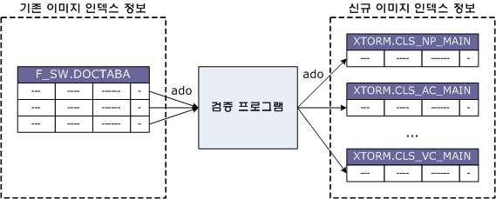
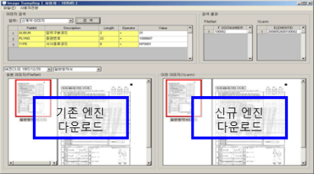
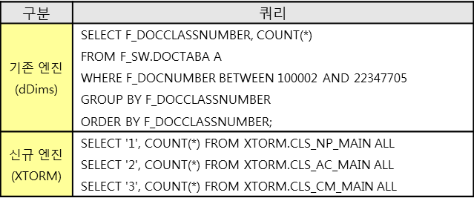
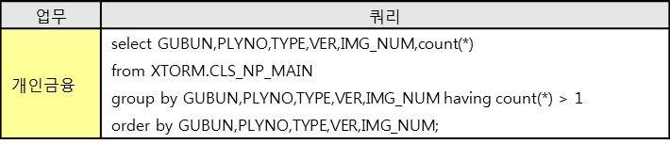
검증방안
업무 정보에 의한 검증
필드 데이터 검증
샘플링 조회
검증 쿼리를 통한 카운트 비교
업무별 중복키 검사
설명
1. AS-IS 이행대상 데이터 추출 후 TO-BE DB에 적재 데이터 검증 쿼리를 이용한 단계별 건수 검증
2. 필드 별 정합성 검증
3. 전환 패턴 별 샘플링 검증
4. 샘플링 검증(업무별로 검색할 키 값을 무작위로 선별하여 이미지 샘플링 조회)
5. 업무적 데이터 정합성 검증
6. 현업담당자 AS-IS화면 TO-BE화면 비교 및 데이터 정합성 검증

